Slide 1
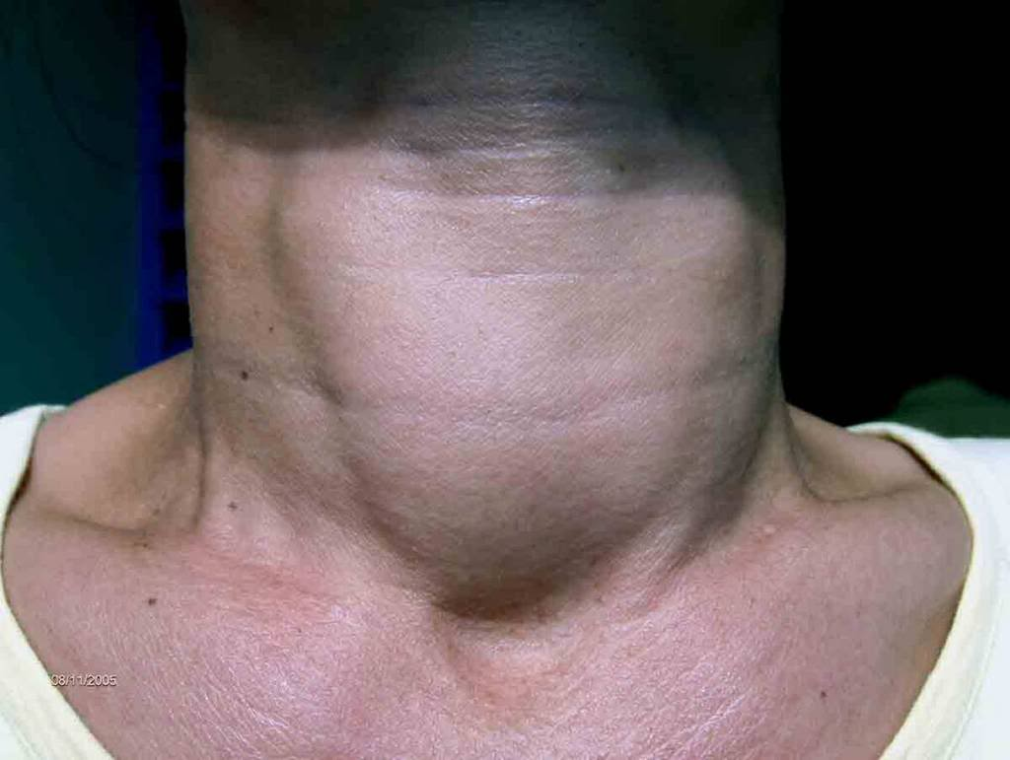
CƯỜNG GIÁP
TRƯỜNG ĐẠI HỌC DUY TÂN
KHOA DƯỢC
GV hướng dẫn: thầy Nguyễn Phúc Học
Nhóm 2:
Nguyễn Quốc Huy
Vũ Thị Mỹ Yên
Nguyễn Thị Quỳnh Trang
Nguyễn Thị Diệu Hằng
Phan Thị Hoài Thu

Slide 2
1. Nhắc lại giải phẫu sinh lý tuyến giáp
1.1 Giải phẫu
Nằm trước khí quản, dưới sụn giáp, 20-25g, 2 thùy, có eo ở giữa, cao 6cm, rộng 3cm, dày 2cm.
Gồm nhiều nang giáp, trong chứa đầy dịch keo, xen lẫn hệ thống mạch máu phong phú, tổng hợp và dự trữ hormon T3, T4.
1.2 Sinh tổng hợp hormone tuyến giáp: Iod là chất chính.
4 giai đoạn: Bắt giữ Iod – Tổng hợp và dự trữ hormone giáp – Oxy hóa Iod – Sự gắn Iod vào Tyrosin.
Sự di chuyển của hormon giáp: Quá trình này diễn ra ngược lại với sự thu nhận iod
Sự bài tiết hormon giáp: ~ 93% hormon được phóng thích từ tuyến giáp là thyroxine (100nmol/24giờ) và ~ 7% là T3 (10 nmol/24giờ)
1.3 Điều hòa bài tiết theo các cơ chế sau
- Tuyến giáp được kiểm soát bởi TSH tiền yên, sự bài tiết TSH tăng dưới tác dụng của TRH và lạnh, giảm khi bị stress, nóng...T4,T3 tự do ức chế ngược sự bài tiết TSH, TSH bị điều khiển bởi TRH.
− Trong ĐK sinh lý, chỉ cần 55g iod/ngày vào tuyến giáp, nếu sự cung cấp gia tăng (10 giọt Lugol chứa 60.000(g iod) xuất hiện sự giảm thu nhận iod hữu cơ, cũng như ức chế giải phóng hormon.

Slide 3
1.4 Tác dụng của hormone tuyến giáp
 | Tác dụng
Chuyển hóa tế bào | Tăng tiêu thụ O2 ở hầu hết các mô trong cơ thể -> tăng chuyển hóa cơ sở (- não, tinh hoàn, tử cung, lách, bạch huyết, tiền yên). CHCS có thể tăng từ 60-100% trên mức bình thường.
Sự tăng trưởng | + GH làm cơ thể phát triển trong thời kỳ đang lớn của trẻ. Đặc biệt là phát triển não bộ thai nhi và những năm đầu sau sinh
Chuyển hóa | Tăng Glucose máu nhẹ. Tăng thoái hóa lipid ở mô mỡ dự trữ. Liều sinh lý, T3,T4 làm tăng tổng hợp protein. Liều cao, tác dụng dị hóa nổi bật, gây mất protein ở mô -> người bệnh cường giáp thường gầy
Chuyển hóa Vitamin | T3,T4 cần cho sự hấp thu vitamin B12 ở ruột và chuyển caroten thành vitamin A.
Hệ thần kinh cơ | Thúc đẩy phát triển trí tuệ. Liều cao gây hoạt bát, bồn chồn, kích thích; nhược năng ở trẻ gây chậm phát triển về trí tuệ.
Tim mạch | Tăng số lượng (-receptor ở tim). Trên mạch máu: tăng chuyển hóa và tăng các sản phẩm chuyển hóa ở mô gây dãn mạch, làm tăng lưu lượng tim.
Cơ quan sinh dục | Nam: thiếu (mất dục tính), nhiều (bất lực) Nữ: thiếu (rong kinh/đa kinh), nhiều (ít kinh/vô kinh, giảm dục tính)

Slide 4
2. Cường giáp
2.1 Định nghĩa
Tình trạng mà trong đó tuyến giáp tạo ra quá nhiều hormone thyroxine
Tăng tốc đáng kể sự trao đổi chất của cơ thể, làm giảm cân đột ngột, nhịp tim nhanh hoặc không đều, ra mồ hôi và căng thẳng hoặc khó chịu.
2.2 Nguyên nhân
− Tuyến giáp tạo ra hai hormone chính, thyroxine (T-4) và triiodothyronine (T-3), có ảnh hưởng đến mọi tế bào trong cơ thể.
− Nó duy trì tốc độ cơ thể sử dụng các chất béo và carbohydrate, giúp kiểm soát nhiệt độ cơ thể, ảnh hưởng đến nhịp tim và giúp điều chỉnh việc sản xuất các protein.
− Tuyến giáp cũng sản xuất calcitonin, một hormon giúp điều chỉnh lượng canxi trong máu.
− Hoạt động của tuyến giáp
Lý do quá nhiều thyroxine (T-4): Bình thường, tuyến giáp phát hành đúng lượng kích thích tố, nhưng đôi khi nó tạo ra quá nhiều T-4.
+ Graves
+ Tăng năng bướu tuyến giáp
+ Viêm tuyến giáp

Slide 5
2.3. Cơ chế bệnh sinh
Cường giáp đo Iod
- Quá tải iod. Iod thúc đẩy xuất hiện triệu chứng cường giáp trên lâm sàng . Có thể do dùng thuốc điều trị có iod
Viêm tuyến giáp tự miễn Hashimoto
- Tuyến giáp viêm mạn tính có thâm nhiễm tế bào lympho. Hormon tuyến giáp tăng cao và xuất hiện các triệu chứng cường giáp, nhất là ở giai đoạn đầu. Triệu chứng cường giáp thường tự hết. Không bao giờ tái phát
Bướu giáp độc đơn nhân hoặc đa nhân
-Tuyến giáp xuất hiện một nhân và vài nhân nằm ở một thùy, nhân này là nang giáp tăng cường tổng hợp các hormon tuyến giáp và ức chế các mô lành xung quanh cũng như ức chế tuyến yên giảm tiết TSH
- Một bệnh tự miễn (sự rối loạn của lympho T ức chế). Có sự hiện diện của tự kháng thể kháng thyroglobulin. Có thể kèm các bệnh tự miễn khác như lupus ban đỏ… Có yếu tố di truyền.
Basedow
2.4. Triệu chứng của cường giáp
Lâm sàng
- Giảm cân đột ngột. Nhịp tim nhanh. Tăng sự thèm ăn. Căng thẳng lo âu, khó chịu. Run. Ra mồ hôi. Thay đổi kinh nguyệt. Đi cầu thường xuyên hơn. Phì đại tuyến giáp. Mệt mỏi, yếu cơ. Thiếu ngủ
-Xét nghiệm miễn dịch: KT kích thích TSH (bệnh Basedow). KT kháng enzym peroxydase giáp (TPO). KT kháng thyroglobulin (Tg). Kháng thể kháng vi tiểu thể (MIC). Xét nghiệm đánh giá chức năng cường giáp. Xét nghiệm hình thái và cấu trúc tuyến giáp
Cận lâm sàng
Tiến triển và biến chứng
- Tim mạch: gồm nhịp tim nhanh, rung nhĩ và suy tim sung huyết . Giòn xương. Mắt phồng lên, mắt đỏ hoặc sưng,.. Đỏ, sưng da. Cơn cường giáp cấp: sốt cao, nhịp tim nhanh và thậm chí mê sảng…

Slide 6
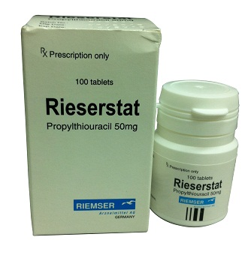
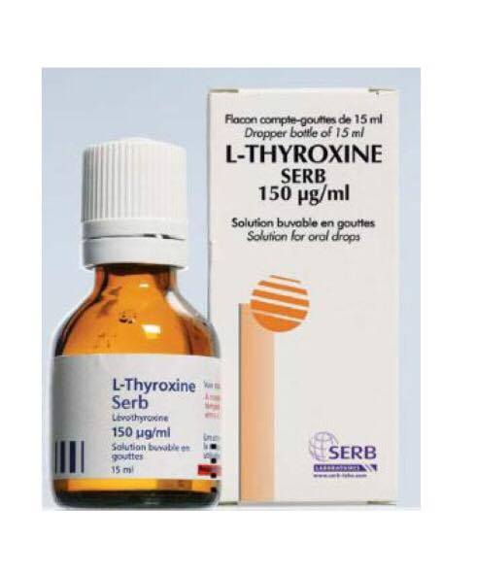
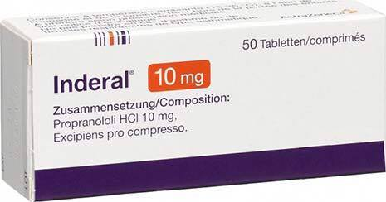
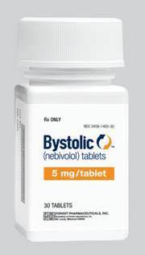
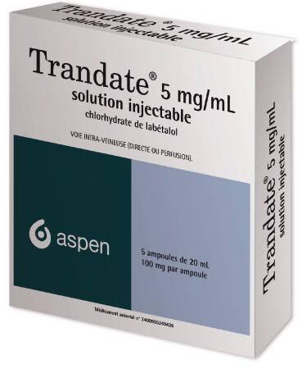
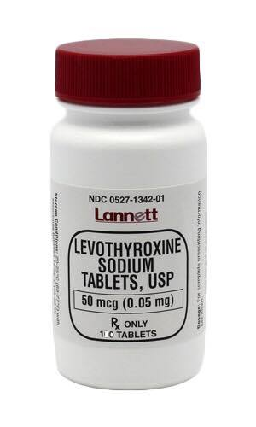
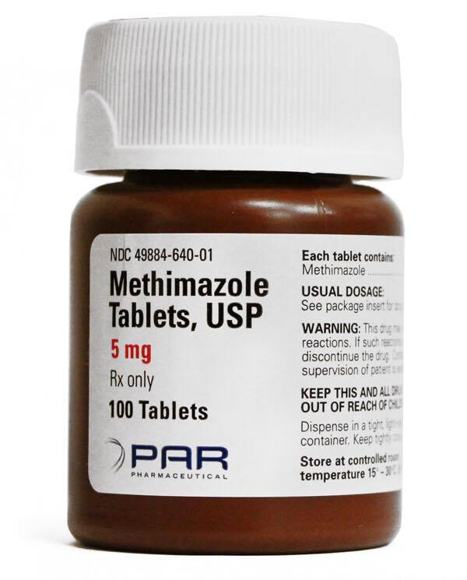
2.5. Điều trị
Điều trị ngoại khoa
Điều trị nội khoa
Thuốc kháng giáp
Beta blocker

Slide 7
- Điều trị bằng đồng vị phóng xạ I131:
I-ốt phóng xạ. Uống iốt phóng xạ được hấp thu bởi tuyến giáp, nó thu nhỏ tuyến và các triệu chứng giảm dần (3 - 6 tháng). Bởi vì điều trị nguyên nhân cường giáp chậm đáng kể, cuối cùng có thể cần phải uống thuốc mỗi ngày để thay thế thyroxine.
Điều trị biến chứng
Tim | Biến chứng nghiêm trọng nhất. Nhịp tim nhanh, RL nhịp tim được gọi là rung nhĩ và suy tim sung huyết. Giảm khi điều trị.
Giòn xương | Quá nhiều hormon tuyến giáp cản trở khả năng kết hợp canxi vào xương của cơ thể.
Mắt | Mắt phồng lên, mắt đỏ hoặc sưng, nhạy cảm với ánh sáng và mờ hoặc nhìn đôi
Đỏ, sưng da | Hiếm gặp, bệnh nhân Graves: gây mẩn đỏ và sưng, thường trên mào xương chày và bàn chân.
Cơn cường giáp cấp | tăng đột ngột các triệu chứng, dẫn đến một cơn sốt, nhịp tim nhanh và thậm chí mê sảng

Slide 8
3. Suy giáp
3.1 Định nghĩa: Xảy ra do sự thiếu hụt hormone giáp, gây nên những tổn thương ở mô, và những rối loạn chuyển hóa. Những thay đổi bệnh lý này được gọi là triệu chứng giảm chuyển hóa (hypometabolism).
3.2 Nguyên nhân
Tiên phát | Thứ phát
Tổn thương tại tuyến giáp (>90%) Viêm tuyến giáp Hashimoto (hay gặp nhất) Tai biến do điều trị. Cung cấp iod không hợp lý Viêm tuyến giáp Khác… : điều trị bệnh tâm thần | -U lành (adenoma) tuyến yên, do phẫu thuật tuyến yên, hoặc do tuyến yên bị hoại tử trong bệnh Sheehan. -Suy giáp đệ tam cấp. Do rối loạn chức năng hướng yên giáp tại vùng dưới đồi, bệnh cảnh hiếm. -Đề kháng hormone giáp ở ngoại biên. Bệnh ít gặp.
3.3 Triệu chứng
Bệnh phù niêm: Nữ, ~ 50 tuổi, xuất hiện từ từ, dễ nhầm với mãn kinh. Triệu chứng: mệt mỏi, sợ rét, tăng cân, nhịp tim chậm, hồi hộp, đau vùng trước tim, da khô, giảm tiết mồ hôi, lưỡi lớn và dày, rụng lông – tóc, phù, khàn giọng, điếc, táo bón, chuột rút, lừ đừ, nói chậm, giảm trí nhớ, rối loạn tâm thần.
LS suy giáp tiên phát
Hôn mê suy giáp: Biến chứng nặng, hiếm, gặp ở BN không điều trị hoặc điều trị không đủ. Tiên lượng nặng, tỷ lệ tử vong >50%. Lâm sàng là tình trạng hôn mê im lặng kèm các dấu hiệu: Hạ thân nhiệt, rối loạn hô hấp, nhịp tim chậm, hạ HA, cung lượng tim giảm, tim lớn, xét nghiệm hormone. Điện giải đồ máu và nước tiểu (giảm Na, Cl, protid / máu, phù não, giảm glucose máu, tăng ADH)

Slide 9
- Ảnh hưởng thiếu hormone giáp lên chuyển hóa và tổ chức ngoại vi:
- Định lượng hormone giáp lưu hành:
Iode toàn phần (iode trong hormone) < 4(g/ 100ml. T4 < 3μg/dl.
FT4I giảm. T3 < 80mg/dl (< 1,2 mmol/l). FT4 < 0,8(g/dl.(T4 tự do).
- Định lượng TSH: Nếu suy giáp tiên phát TSH luôn luôn tăng trên 10 (UI/ml)
- Đo độ tập trung iode phóng xạ tại tuyến giáp: Độ tập trung iode phóng xạ đạt dưới 5%, 10% và 20% vào các thời điểm 2h, 6h và 24h. Xạ hình tuyến giáp thấy hình ảnh iode tập trung rời rạc, không đồng chất…
Cận lâm sàng
3.4 Chẩn đoán
Chẩn đoán xác định | Chẩn đoán phân biệt
Cần nghĩ đến suy giáp trước tất cả những trường hợp có biểu hiện nghi ngờ như tuyến giáp lớn hoặc có điều trị iode phóng xạ hoặc phẫu thuật giáp. Xét nghiệm TSH. Nghi ngờ suy giáp thứ phát: định lượng FT4 | + Tuổi già: Do suy thoái cơ thể, biểu hiện chậm chạp về tinh thần và thể chất... Các biểu hiện trên cũng có thể có một phần do giảm hoạt giáp. + Suy thận mạn: urê, créatinin máu tăng... + Hội chứng thận hư: Phù, thiếu máu, cholesterol máu tăng... + Bệnh Langdon Down: Trí tuệ, tay chân kém phát triển... + Thiếu máu, suy dinh dưỡng: Da tái, phù nhẹ, tóc lông có thể rụng + Béo phì: Tăng cân, nặng nề trong vận động...

Slide 10
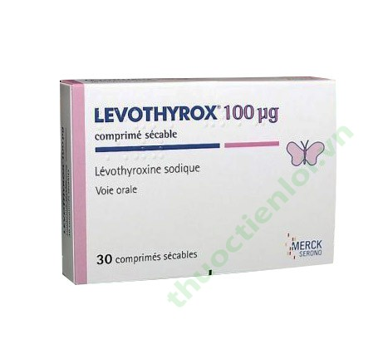
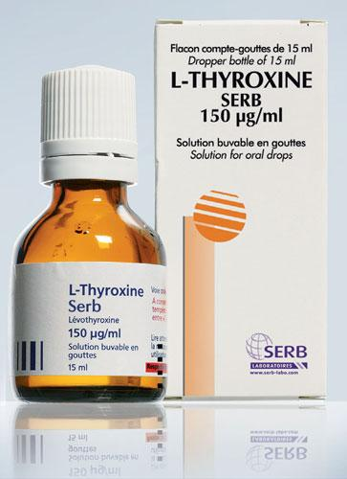
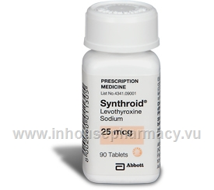
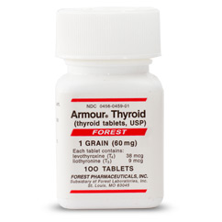
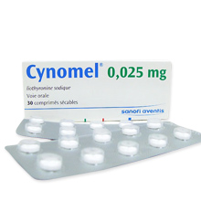
3.5 Điều trị:
Nguyên tắc: Tất cả trường hợp suy giáp đều cần được điều trị ngoại trừ các thể suy giáp chỉ có biểu hiện các dấu sinh học nhẹ
Thuốc hormon giáp
Hormone giáp tổng hợp
Điều trị triệu chứng:
Hỗ trợ hô hấp; oxy liệu pháp, đặt nội khí quản, giúp thở, đồng thời điều trị tình trạnh truỵ mạch một cách tích cực. Nhanh chóng xác định chẩn đoán bằng định lượng TSH, FT4 trước khi cho thyroxine.
Sưởi ấm từ từ ở nhiệt độ phòng là 22oC. Bù nước điện giải, glucose.
Thyroxine: 50-100μg TM mỗi 6-8 giờ trong 24 giờ, sau đó 75-100μg/ngày TM cho đến khi uống được.
Hydrocortisone:100mg tĩnh mạch sau đó tiêm bắp 50mg mỗi 8h trong đợt cấp, tiếp đó tùy tiến triển có thể giảm bớt liều lượng

Slide 11
4. Bướu giáp đơn thuần
4.1 Định nghĩa
- Bướu cổ dịch tễ (bướu giáp địa phương hay bướu giáp lưu hành):
+ Khi nhu cầu sinh lý của iode không đủ trong quần thể dân chúng, thì sẽ phát sinh hàng loạt bất thường, bao gồm tổn thương chức năng tuyến giáp, khi thiếu iode trầm trọng gây ra bướu cổ dịch tễ hay đần độn dịch tễ, giảm thông minh và tăng tử suất chu sinh và sơ sinh.
+ Gọi chung là rối loạn do thiếu iode.
+ Bướu cổ dịch tễ như là sự phì đại của tuyến giáp khu trú hay toàn thể trong hơn 10% quần chúng.
- Định nghĩa bướu cổ lẻ tẻ rải rác:
+ Là sự phì đại tổ chức tuyến giáp có tính chất lành tính toàn bộ hay từng phần không có triệu chứng suy hay cường giáp, không do viêm, không có tính chất địa phương (tức vùng không có dịch tễ), các yếu tố gây bệnh không ảnh hưởng trong quần thể chung.
4.2 Nguyên nhân
- Thiếu iode.
Do chất kháng giáp
Do bất thường tổng hợp kích thích tố tuyến giáp
Mất iod.

Slide 12
4.3 Bệnh sinh
Trong bướu cổ, giảm thyroxin => tăng tiết TSH gây bướu giáp và tăng sản xuất hormon giáp, đây chỉ là hiện tượng bù trừ, phản ứng để cung cấp cho cơ thể đủ thyroxin, do đó tuyến giáp không bị suy hay giảm chức năng.
Nồng độ iode trong máu và trong tuyến giáp giảm, làm tuyến giáp phì đại để
bù trừ cũng qua cơ chế trên.
Vấn đề bướu nhân chưa được giải thích rõ rệt lắm.
4.4 Triệu chứng:
a. Lâm sàng
Triệu chứng thực thể | Triệu chứng cơ năng
Bướu giáp đơn đều: chỉ tình cờ thấy bướu lớn, hoặc do người khác phát hiện có một khối u ở giữa cổ, sờ có ranh giới rõ, không dính vào da, không đau, mềm hay chắc, di động theo nhịp nuốt lên xuống, khi bướu to có thể gây chèn; không có tiếng thổi tại đỉnh bướu. Bướu giáp nhiều nhân: nhiều khối tròn đường kính từ 0,5 - vài cm. | Bướu giáp đơn thuần: bệnh nhân thường có tình trạng bình giáp. Bướu cổ dịch tễ: thì ảnh hưởng đến sự phát triển cơ thể nhất là ở trẻ em, giảm thông minh, đần độn.

Slide 13
b. Cận lâm sàng
− Định lượng T3, T4 tự do, FT3, FT4 bình thường
− Yếu tố tăng protein tải hay tăng T4 toàn phần: oestrogen, thai nghén, viêm gan nhiễm trùng, u tủy, collagenose.
− Yếu tố giảm T4: suy dưỡng, giảm protid máu, xơ gan, thuốc androgene, corticoide liều cao.
− Yếu tố ngăn cản sự kết hợp với protein tải: hydantoin, clofibrate, héparine, phenylbutazone.
− TSH cực nhạy (TSH us) bình thường (TSH = 0,3 - 4mUI/L).
− Độ tập trung I131 bình thường. Chụp nhấp nháy xạ hình giáp (Sintigraphie). Sinh thiết
− Đối với bướu cổ dịch tễ hay bướu cổ địa phương, cần đo iode niệu/ngày, hoặc tỉ lệ iode niệu/créatinine niệu để đánh giá sự trầm trọng của thiếu hụt iode.
− Thể tích tối đa tuyến giáp (giới hạn trên) ở người trưởng thành 18 ml
c. Tiến triển và biến chứng
− Xuất huyết trong bướu: bướu to nhanh, đau và nóng, dấu chèn ép cấp.
− Cường giáp: Thường xảy ra ở bướu nhiều nhân, bướu lâu năm, Basedow hóa phần tuyến bình thường xen kẽ giữa các nhân, thường do cung cấp iode quá nhiều (iode- Basedow).
− Ung thư hóa.
− Riêng đối với bướu cổ do thiếu iode ở người mẹ mang thai: có thể ảnh hưởng đến sự chậm phát triển về tinh thần và thể chất của thai nhi.
− Ung thư giáp: Biểu hiện tuyến giáp to, xuất hiện một nhân hoặc nhiều nhân cứng, bờ gồ ghề di động theo nhịp nuốt, nếu khối u to có thể chèn ép gây khàn tiếng, khó thở, khó nuốt.

Slide 14
4.5 Điều trị và dự phòng
Nguyên tắc: bình thường hóa nồng độ hormone tuyến giáp.
+ Thiếu iode -> cung cấp iode, không do thiếu iode, cung cấp thêm hormonee giáp tổng hợp.
+ Trong bướu giáp đơn do thiếu iode, điều trị bằng iode hay hormone giáp làm tuyến giáp nhỏ lại nhiều hay ít thay đổi tuỳ thuộc nhiều yếu tố.
+ Trong những nguyên nhân khác gây bướu giáp đơn lan toả không độc, Levothyroxine có thể được dùng với mục đích nhằm giảm kích thước tuyến giáp
Điều trị cụ thể với bướu giáp đơn lan toả (không độc):
− Điều trị ngoại khoa:
+ Bướu giáp quá lớn gây chèn ép
+ Bướu giáp lâu năm dễ bị ung thư hoá hoặc nghi ngờ ung thư hoá.
+ Bướu nhiều nhân.
+ Vì lý do thẩm mỹ..
− Điều trị nội khoa:
+ Đối với bướu giáp do thiếu iode hay bướu giáp địa phương: Tốt nhất là
đưa iode vào điều trị và dự phòng
L. Thyroxine viên được chỉ định khi:
+ Lâm sàng và siêu âm xác định bướu giáp lớn…
+ Thyroxin (Levothyroxine, L-Thyroxine, Levothyrox) (T4), viên 50μg, 75μg,
100μg, liều 0.5- 2 viên/ng
+ Triiodothyronine (Liothyronine) (T3) viên 25 μg, 1- 2 viên/ng
+ Xạ trị liệu

Slide 15
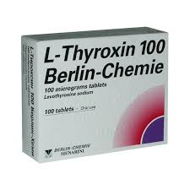
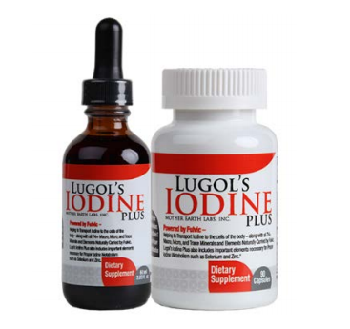
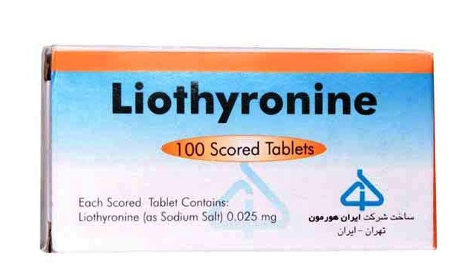
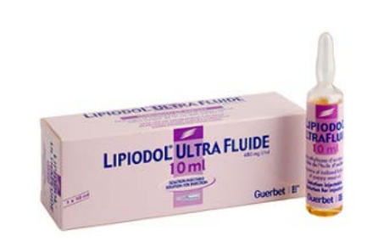
Phòng bệnh
Đối với vùng thiếu iode, có nhiều cách bổ sung iode, nhưng iode hóa muối là
phương pháp được ưa chuộng nhất
- Muối iode hóa (iodat bền vững hơn iodure): Nồng độ iode trộn vào muối được đề nghị là 1 phần iode cho 10.000-100.000 phần muối.
- Dầu iode: Lipiodol
Đường uống và tiêm bắp
Nuớc pha iode
Lugol:
5g I2 + 10g IK trong 100ml (hoặc 6mg iode chứa trong 1 giọt Lugol). Thời gian
tác dụng ngắn hơn so với loại dầu iode, nên cho nhiều lần trong ngày.

